Slide 1
Colegio Nacional de Educación ProfesioTécnica. Lic. Jesús Martínez Ross – Plantel Chetumal.nal Materia: Uso de herramientas para aplicaciones web. Profesor: Adrián Gamael Trejo Uco. Alumnos: Heidy Mariana Mex May Diego Alexis Ruiz Cal Andrea Joanna Gongora Guerrero

Slide 2
Introducción.
Se va a hablar de uno de los animales domesticos mas conocidos en el mundo después del mejor amigo del hombre, los gatos. Mas enfocado en su cuidado y como prepararse para su llegada

Slide 3
Planteamiento del problema.
Muchas personas piensan o están por recibir un gato en sus hogares y no sabe que es lo que hay que esperar ante su llegada y como prepararse, asi que este proyecto esta enfocado a las personas que quieren saber como prepararse para tener un gsto y otras cosas mas de estos felinos.

Slide 4
Definición del objetivo.
Nuestro objetivo es enseñar a las personas interesadas en tener un gato en casa a prepararse y que esperar una vez este instalado en sus hogares, cuidados básicos, entre otras cosas.

Slide 5
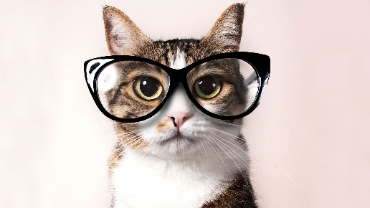
Definición de audiencia.
La pagina esta dirigida a las personas que están interesadas en tener un felino en casa, sean niños, adolescentes, adultos o ancianos. Mientras tenga las ganas de tener un gato en casa esta pagina estará diriguida a ellos.

Slide 6
Definición de contenido.
El contenido se basara en:
La pagina principal que tendrá información básica de los felinos y tipos de gatos en hogares
La galería, donde se podrán encontrar imágenes de gatos
Una pagina que explica como prepararse para tener un gato en casa
Como bañar a tu gato

Slide 7
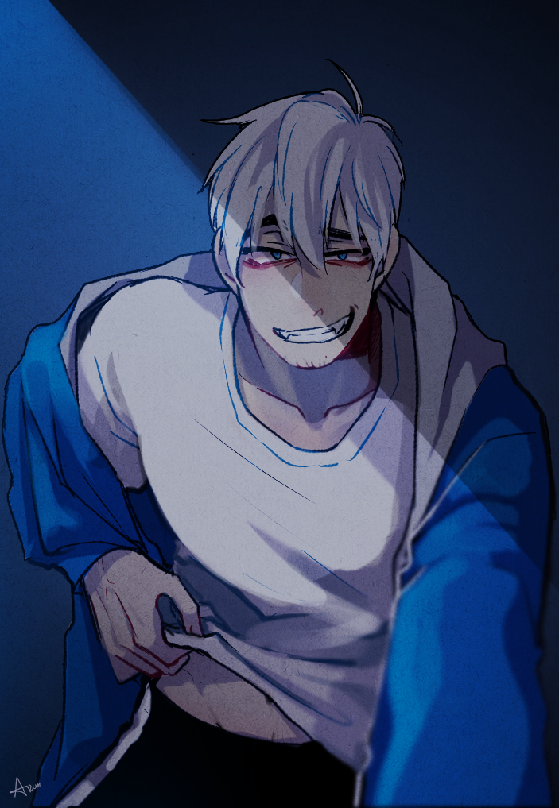
Marco teórico
Los felinos son una excelente compañía para las personas que no esperan que su comportamiento se parezca al de un perro, pues tienen características muy diferentes.
Para tener un gato en casa lo primero que tienes que saber es que no saltará encima de ti ni moverá su cola cuando llegues del trabajo. Si esperas eso, busca un perro.
Las muestras de cariño del gato son diferentes. Él pasará entre nuestras piernas muy lentamente, como muestra de cariño hacia nosotros.
Aunque es verdad que los gatos son independientes, esto no quiere decir que no necesiten de tu amor y cuidado. Lo mismo que todos los animales, los mininos necesitan que les dediques tiempo y les demuestres tu afecto.

Slide 8
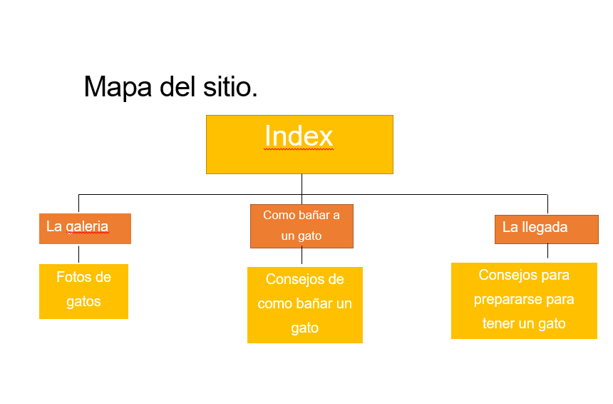
Mapa del sitio.

Slide 9
Conclusiones.
Heidy Mex: La creación de este proyecto ha sido algo complicado pero no imposible,se hizo muy ameno hacer este proyecto por que es un tema que realmente me interesa
Diego Ruiz: El trabajo fue algo difícil pero me dio gusto terminarlo en su gran mayoría, es un tema muy interesante y si me gustaría que la gente aprenda a tener un gato como compañía.
Andrea Gongora: Realmente este proyecto me gusto mucho, por hablar de un tema que me gusta, tener el reto de usar todo lo que hemos aprendido a lo largo del semestre y hacer de esto un reto muy ameno.

